Slide 1
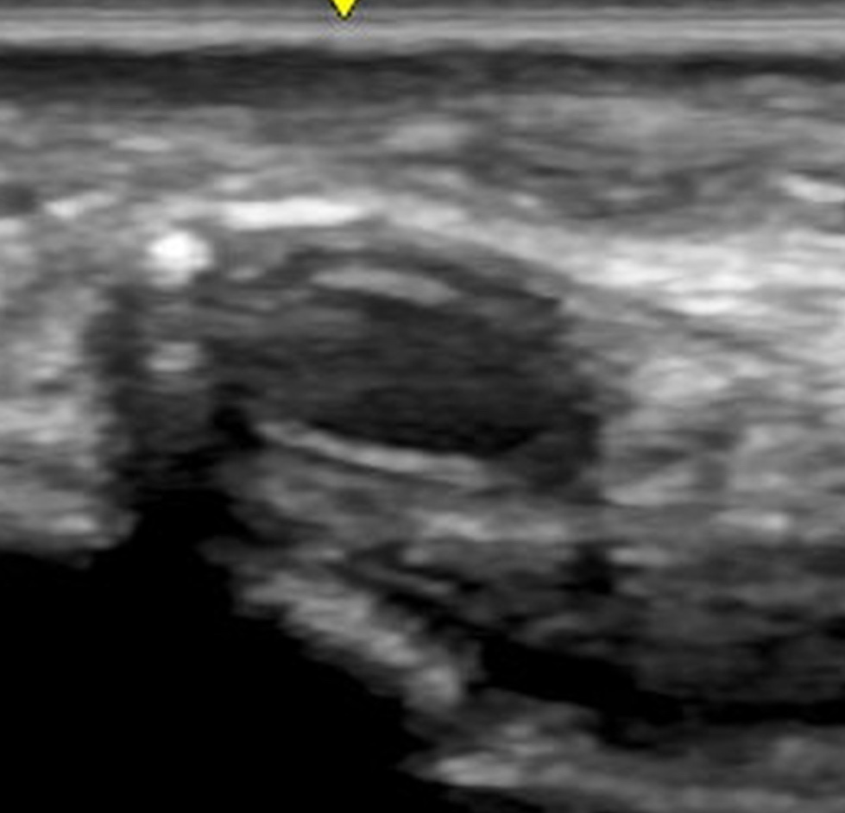

Slide 2
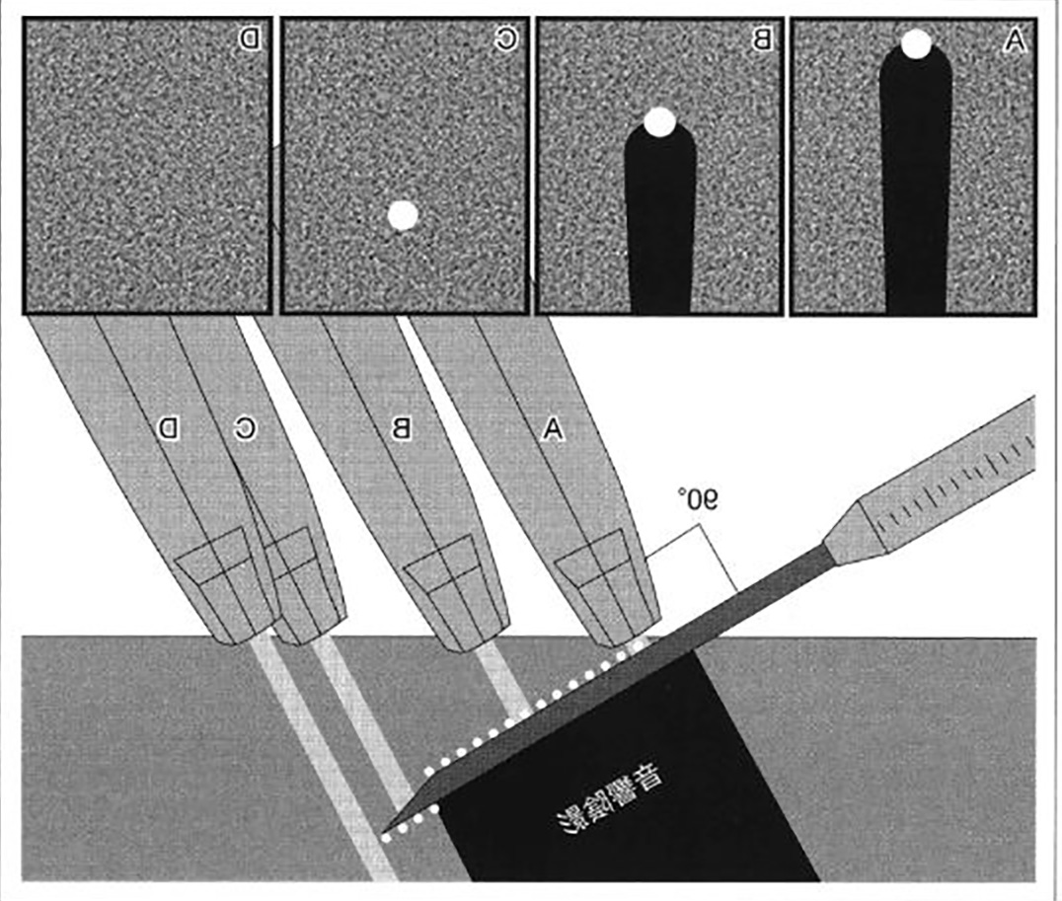

Slide 3
超音波プローブ
穿刺針
皮膚
遠位橈骨動脈
超音波ビーム
長軸像
短軸像

Slide 4
皮膚穿刺部とプローブ中心の距離(C)
皮膚から動脈中心までの距離(B)
動脈中心までの
距離(a)

